Slide 1


GNLPDA
COVNNEC-App
Instituto de Investigaciones en Inteligencia Artificial
Maestría en Inteligencia Artificial
Research Group on Computer Vision, Neural Networks
Evolutionary Computation and Applications
Presenta: Angel García Báez
Director: Héctor Gabriel Acosta Mesa
Codirector: Adriana Laura López Lobato

Slide 2
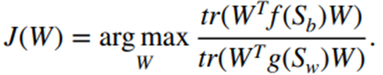
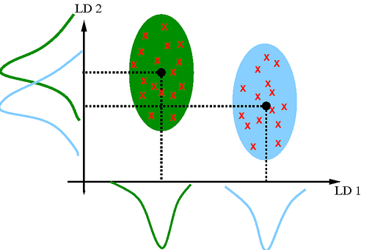
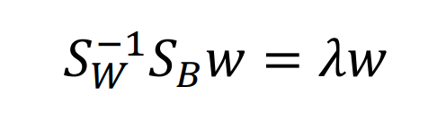
Discriminante lineal clásico
Si P>N SSS problem

Slide 3
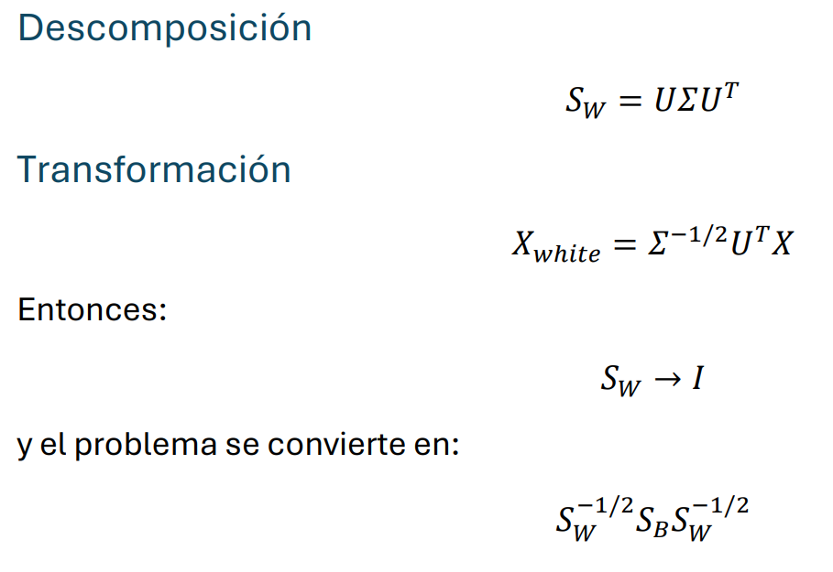
Discriminante lineal “mejorado”
Descomposición y blanqueamiento de SW
Estabilidad numérica frente a SSS problems

Slide 4
Batería de casos para simular (cebollas)
Case | Observations | Attributes | Atr. Pol. Exp. (2) | Class | Samples by class
1 | 150 | 3 | 9 | 3 | 50
2 | 150 | 10 | 65 | 3 | 50
3 | 15 | 3 | 9 | 3 | 5
4 | 15 | 10 | 65 | 3 | 5
5 | 15 | 15 | 135 | 3 | 5
6 | 15 | 17 | 170 | 3 | 5
 | More Observations than variables. Avoid SSS problems.
 | More Variables than observations in the espansion. Possible SSS problems.
 | More variables than observations. SSS problems guaranteed.

Slide 5
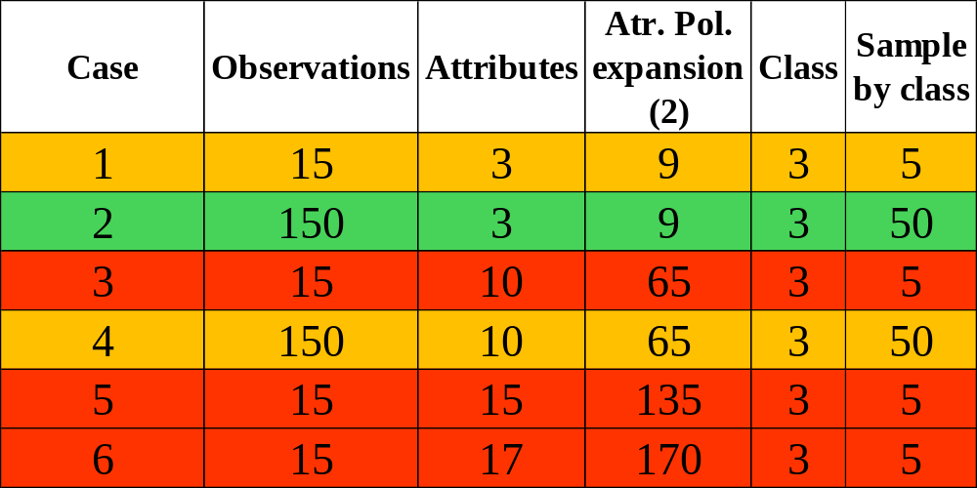
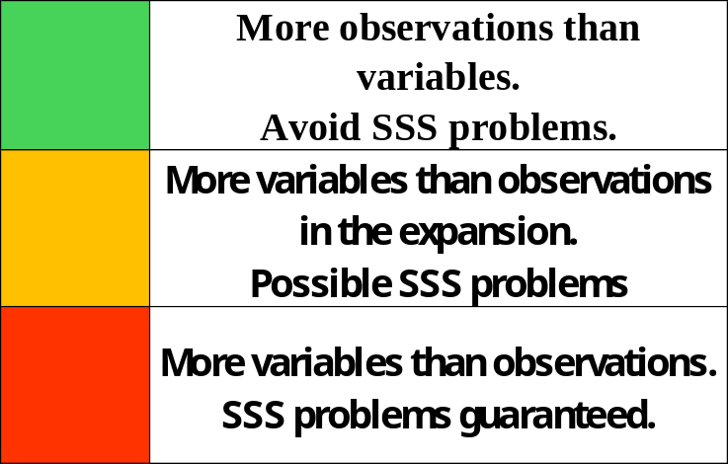
Bateria de casos para simular

Slide 6
Batería de casos para simular
Obs. | X₁ | X₂
1
2
3
4
5
6
Obs. | X₁ | X₂ | X₁² | X₁X₂ | X₂²
1
2
3
4
5
6

Slide 7
Diagnósticos del LDA clasico
Case | Result | SW Range | No. Vars | Sw Condition | Complex Numbers
1 | OK | 9 | 9 | 25.25 | 1.1429e-16
2 | OK | 65 | 65 | 1271.8 | 1.4452e-15
3 | OK | 9 | 9 | 1385.8 | 6.0615e-15
4 | Sw singular | 12 | 65 | 2.88137E+21 | NA
5 | Sw singular | 12 | 135 | 2.53646E+19 | NA
6 | Sw singular | 12 | 170 | 2.24602E+20 | NA

Slide 8
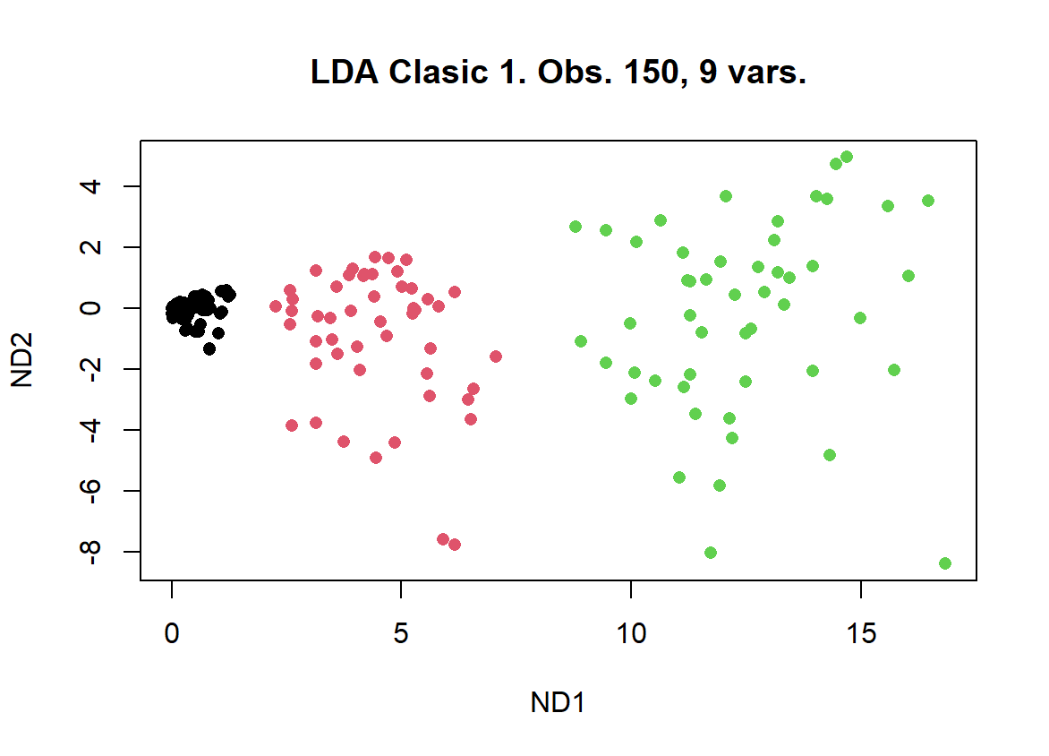
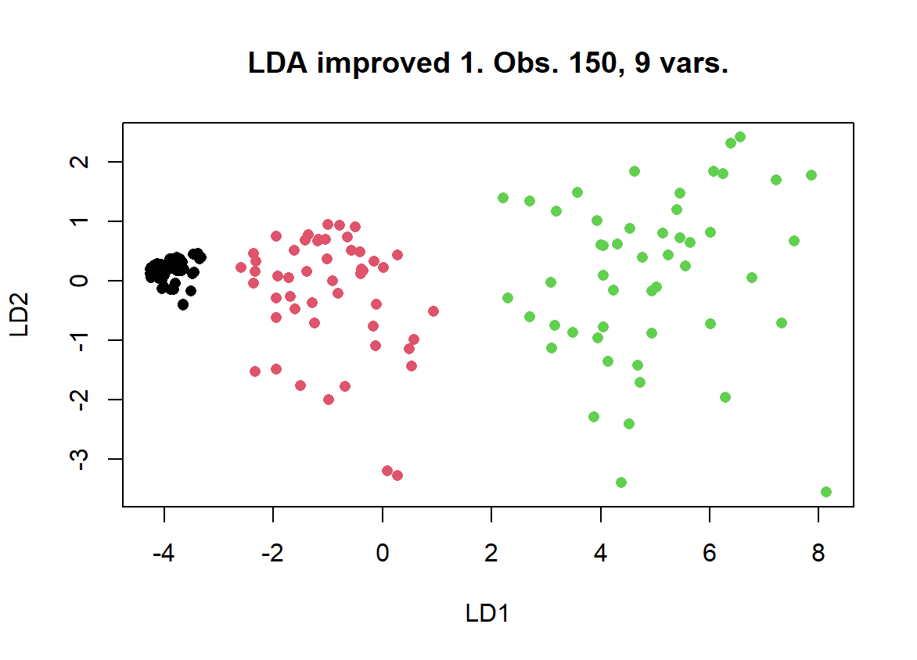
Comparativa entre LDA clásico y el LDA mejorado

Slide 9
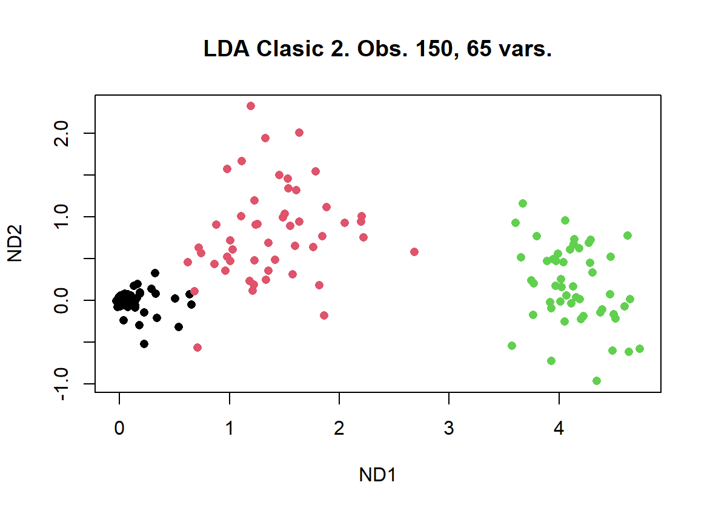
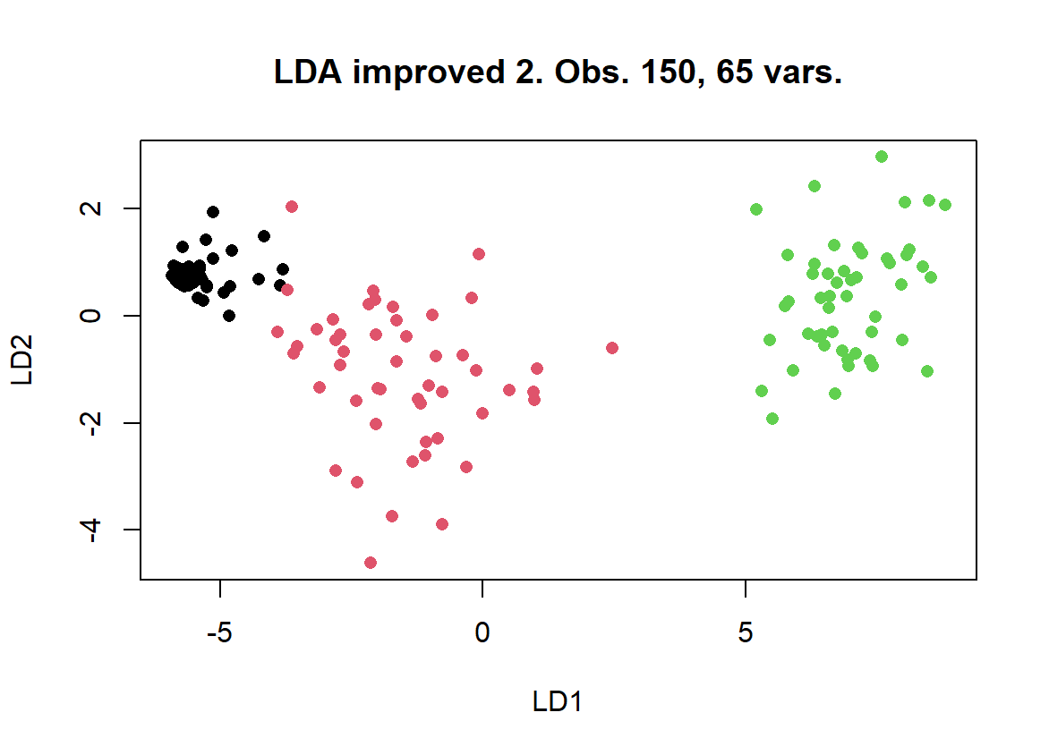
Comparativa entre LDA clásico y el LDA mejorado

Slide 10
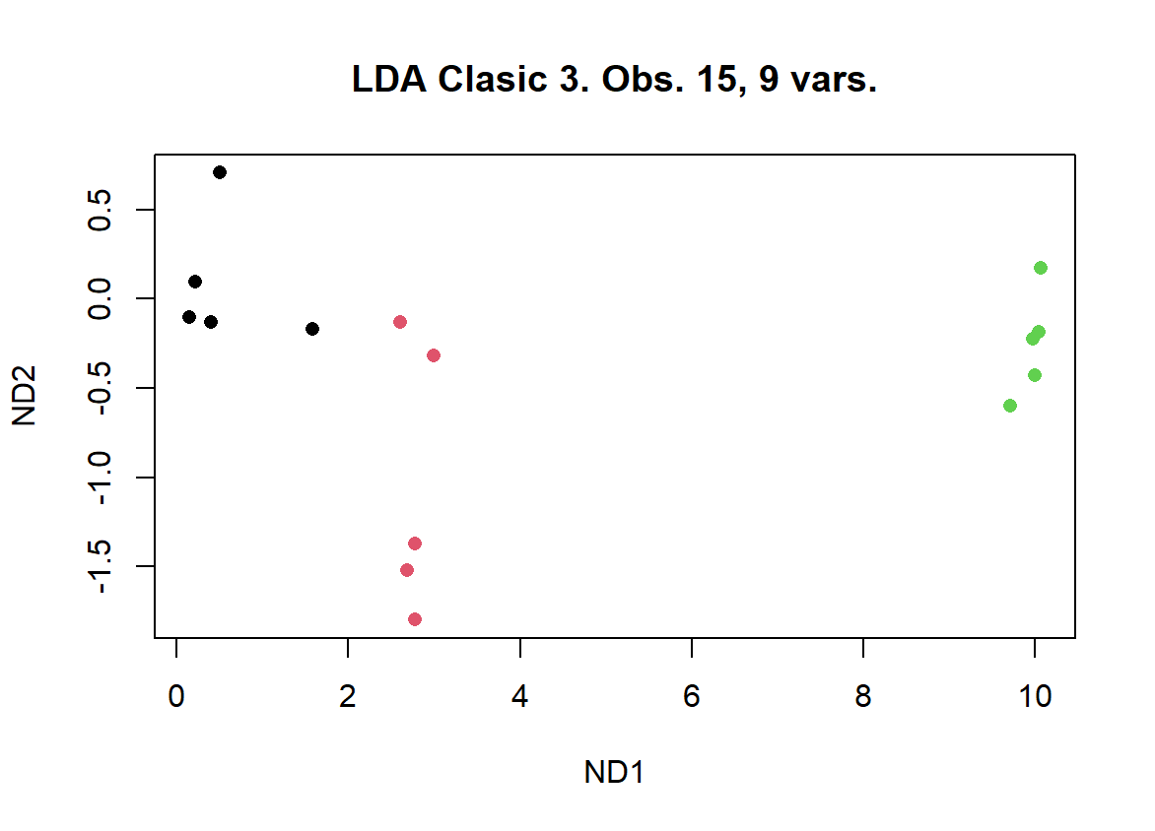
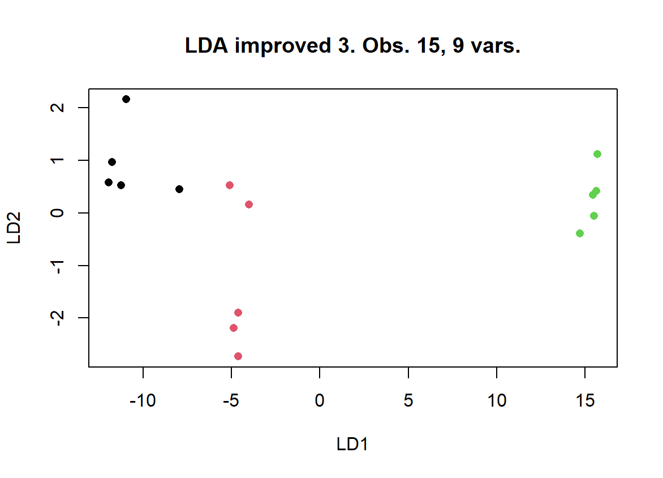
Comparativa entre LDA clásico y el LDA mejorado

Slide 11
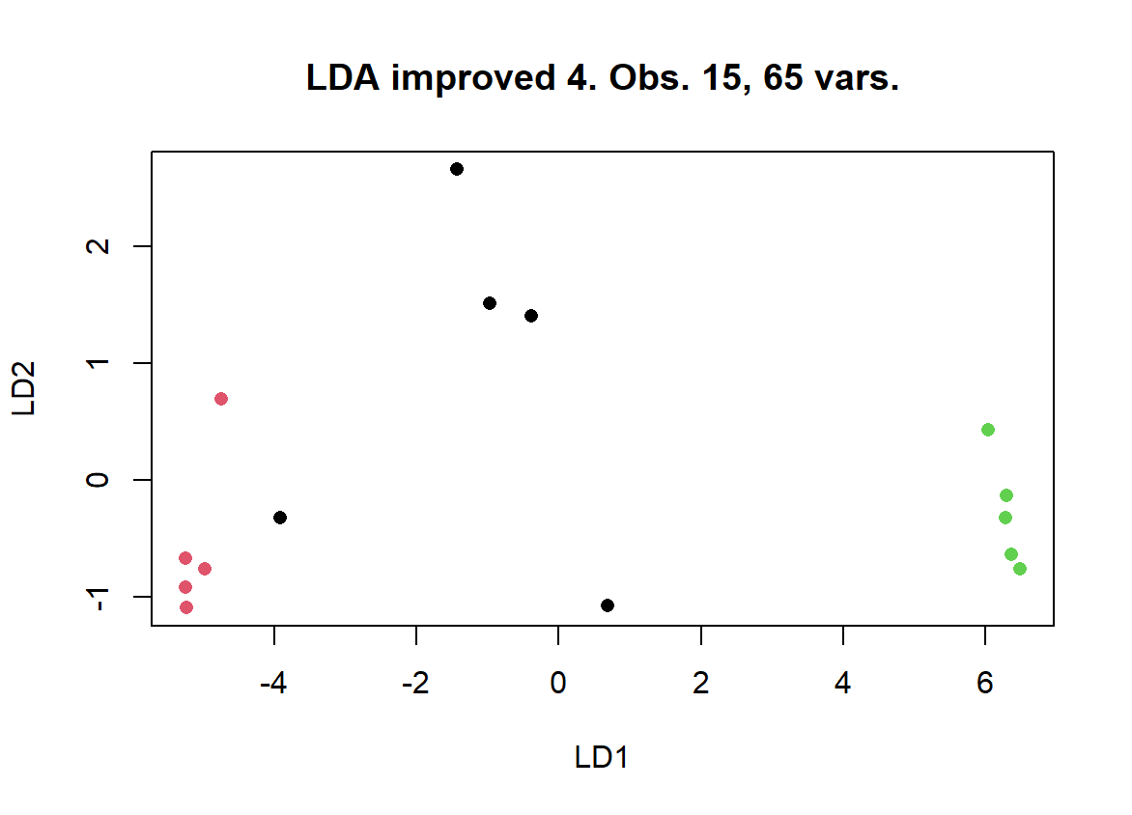
Comparativa entre LDA clásico y el LDA mejorado

Slide 12
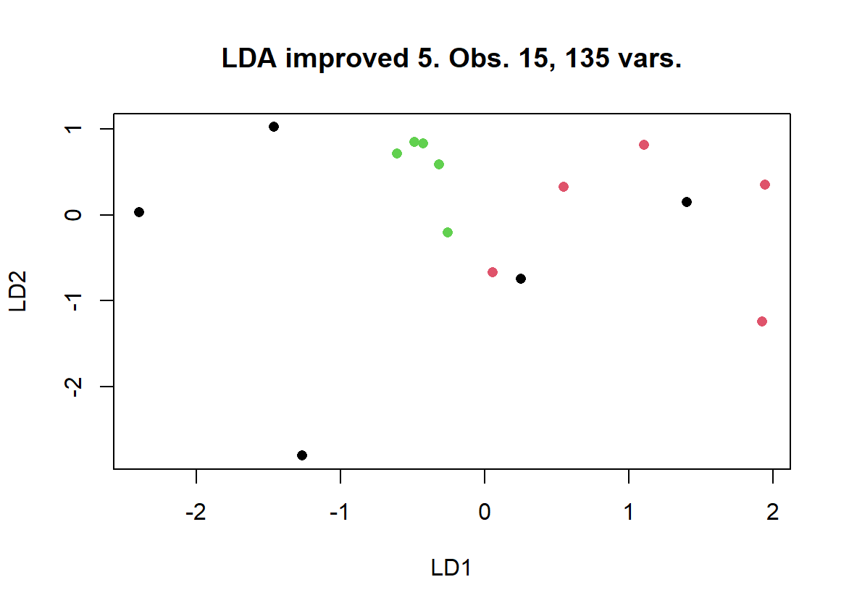
Comparativa entre LDA clásico y el LDA mejorado

Slide 13
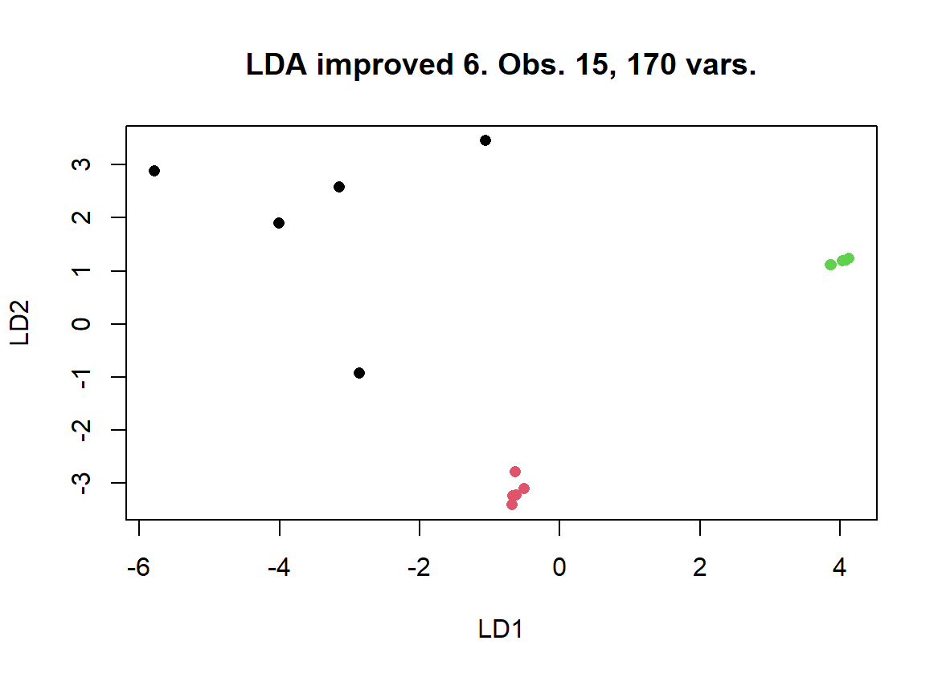
Comparativa entre LDA clásico y el LDA mejorado

Slide 14
Comparativa entre LDA clásico y el LDA mejorado

Slide 15
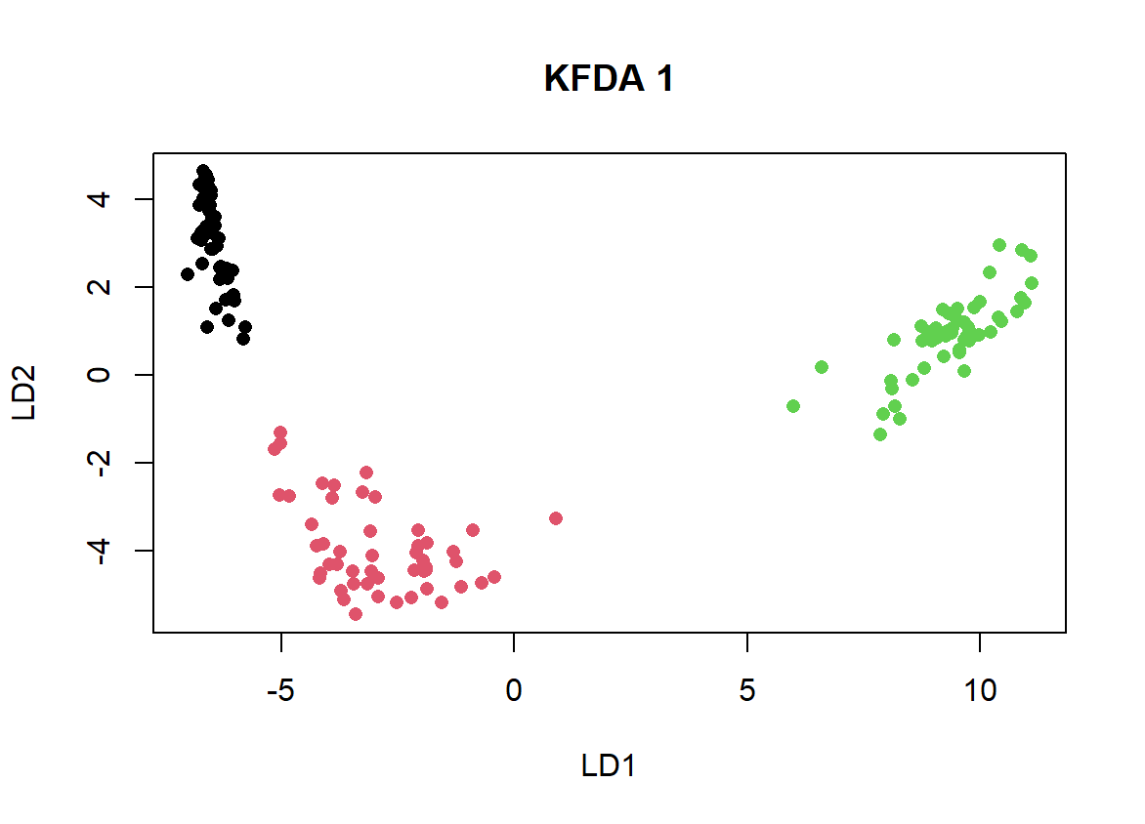
Nuevo rival Kernel Fisher Discriminant Analisis

Slide 16
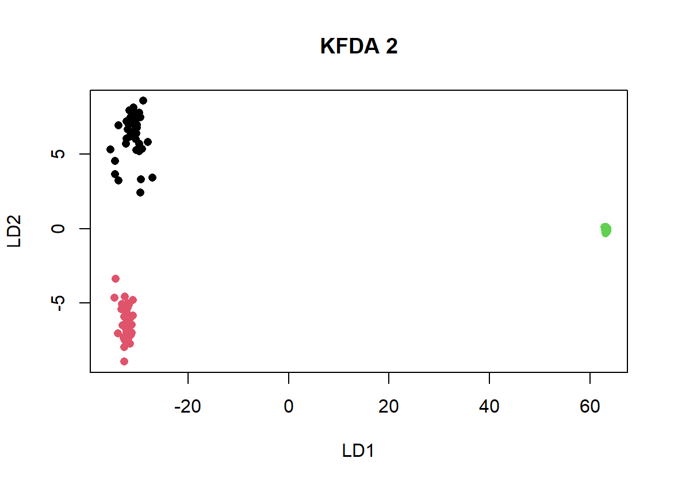
Nuevo rival Kernel Fisher Discriminant Analisis

Slide 17
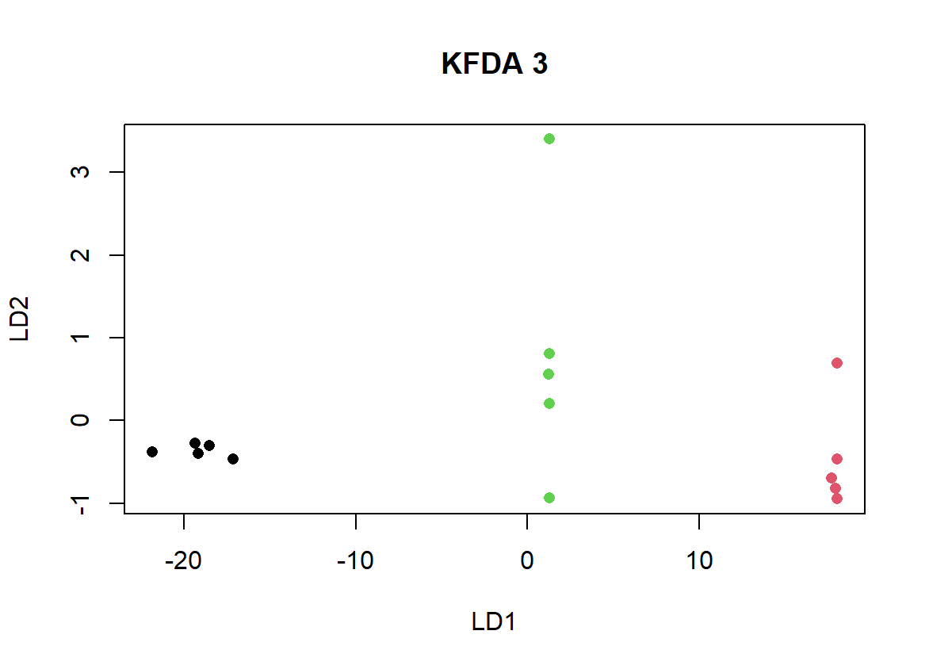
Nuevo rival Kernel Fisher Discriminant Analisis

Slide 18
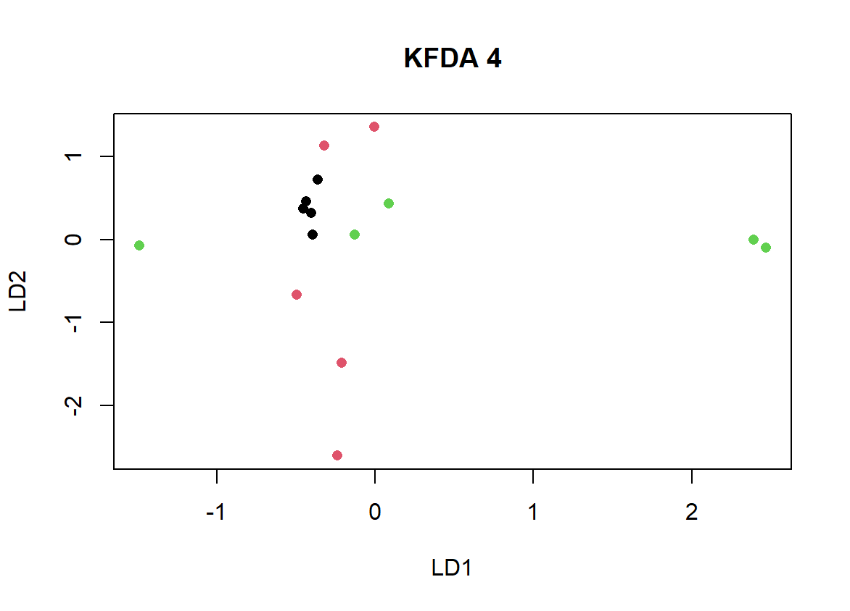
Nuevo rival Kernel Fisher Discriminant Analisis

Slide 19
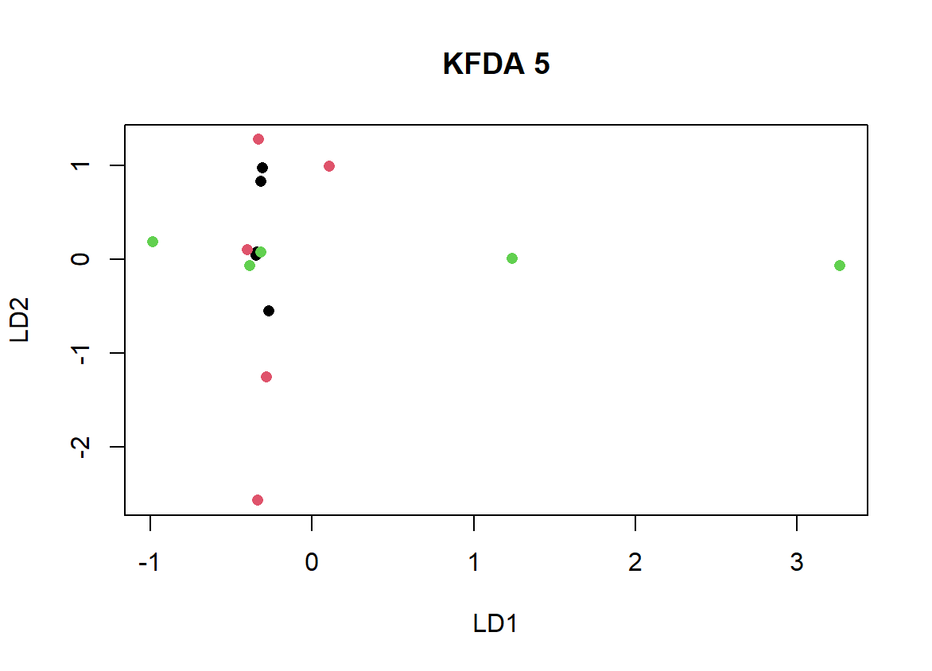
Nuevo rival Kernel Fisher Discriminant Analisis

Slide 20
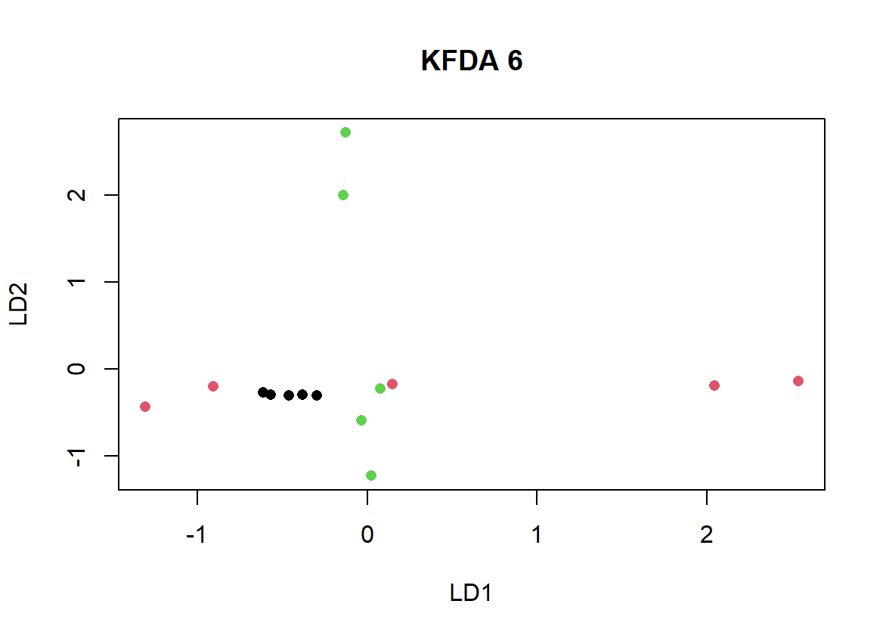
Nuevo rival Kernel Fisher Discriminant Analisis

